Slide 1


PROYECTO
DE DATOS
GMV - MARCO DÍAZ SOPEÑA

Slide 2
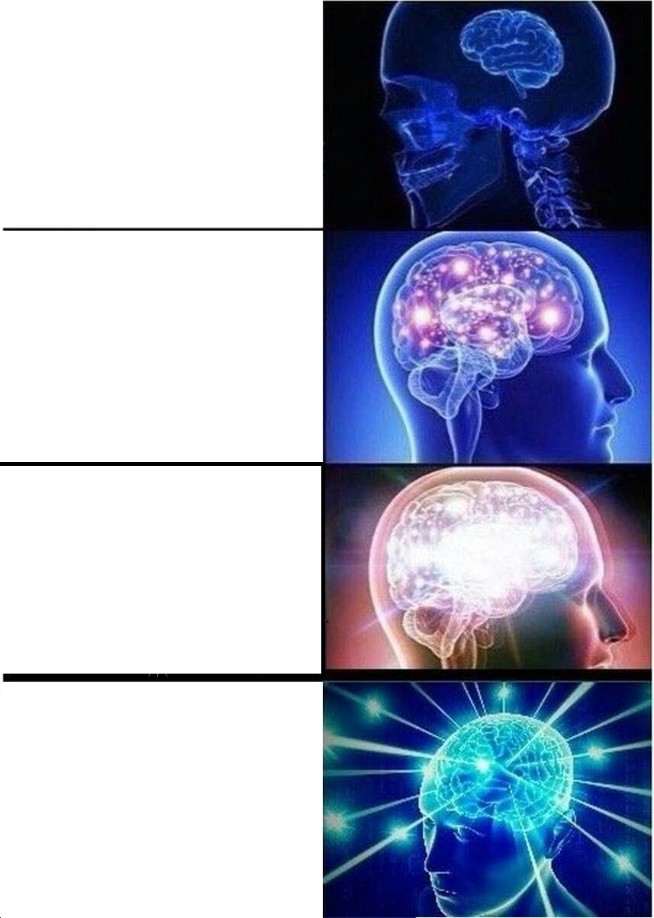


¿Cómo encuentra trabajo un informático?
No buscar trabajo
Imprimir tu CV e ir a
las empresas a dárselo
Meterte a Linkedin o Infojobs y echar CV’s
Scrapearte todas las ofertas de Infojobs
y analizarlo utilizando tu propia herramienta con inteligencia artificial

Slide 3
¿Cómo encuentra trabajo un informático?
No buscar trabajo
Imprimir tu CV e ir a
las empresas a dárselo
Meterte a Linkedin o Infojobs y echar CV’s
Scrapearte todas las ofertas de Infojobs
y analizarlo utilizando tu propia herramienta con inteligencia artificial

Slide 4
¿Cómo encuentra trabajo un informático?
No buscar trabajo
Imprimir tu CV e ir a
las empresas a dárselo
Meterte a Linkedin o Infojobs y echar CV’s
Scrapearte todas las ofertas de Infojobs
y analizarlo utilizando tu propia herramienta con inteligencia artificial

Slide 5
¿Cómo encuentra trabajo un informático?
No buscar trabajo
Imprimir tu CV e ir a
las empresas a dárselo
Meterte a Linkedin o Infojobs y echar CV’s
Scrapearte todas las ofertas de Infojobs
y analizarlo utilizando tu propia herramienta con inteligencia artificial

Slide 6
¿Cómo encuentra trabajo un informático?
No buscar trabajo
Imprimir tu CV e ir a
las empresas a dárselo
Meterte a Linkedin o Infojobs y echar CV’s
Scrapearte todas las ofertas de Infojobs
y analizarlo utilizando tu propia herramienta con inteligencia artificial

Slide 7








¿Qué vamos a hacer?
Fase 1
Extracción de datos
🕸️ Crawl4AI 🕸️
130 ofertas de
trabajo estructuradas
OfferExpert

Slide 8
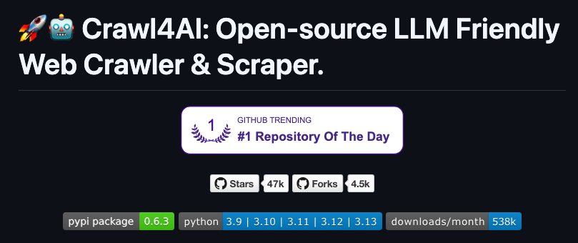


¿Qué vamos a usar?

Slide 9

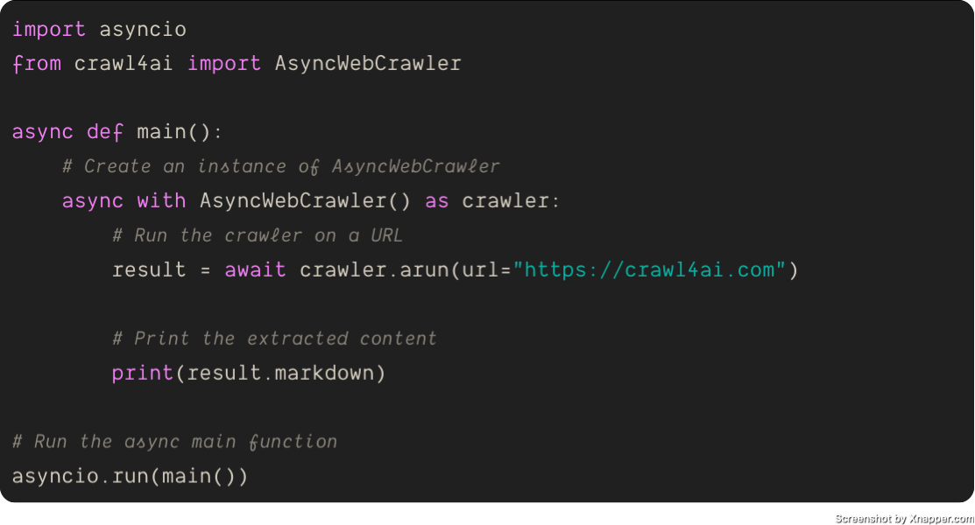

Crawl4AI
Cómo crear mi primer crawler

Slide 10

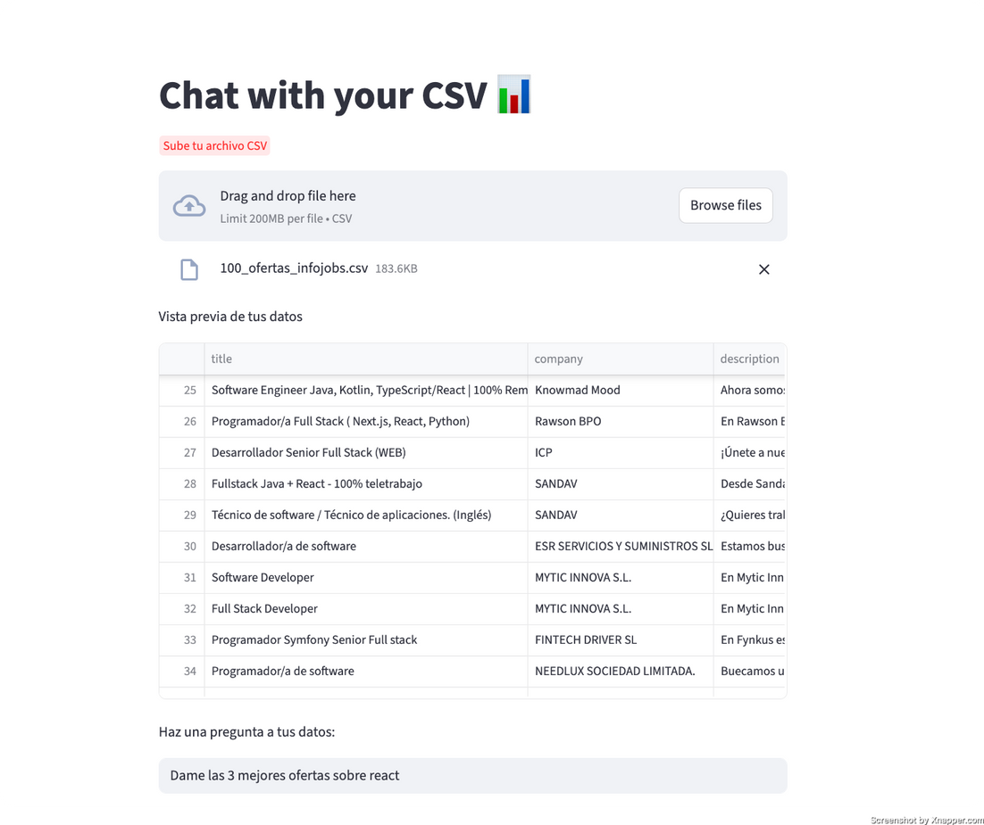
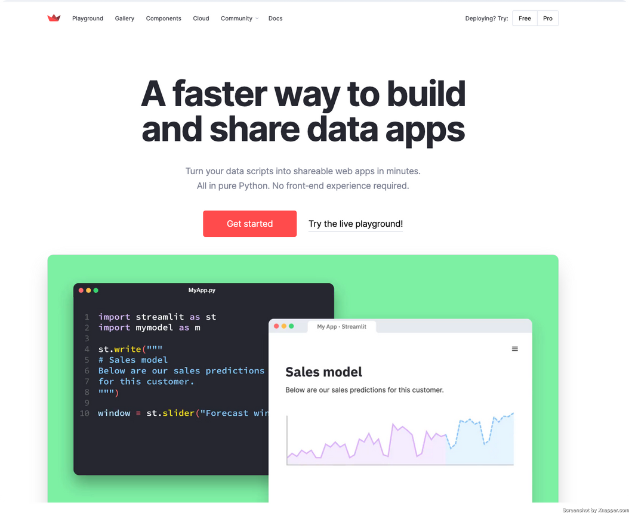

Streamlit

Slide 11
MUCHAS GRACIAS

